Slide 1
第3讲
圆周运动

Slide 2

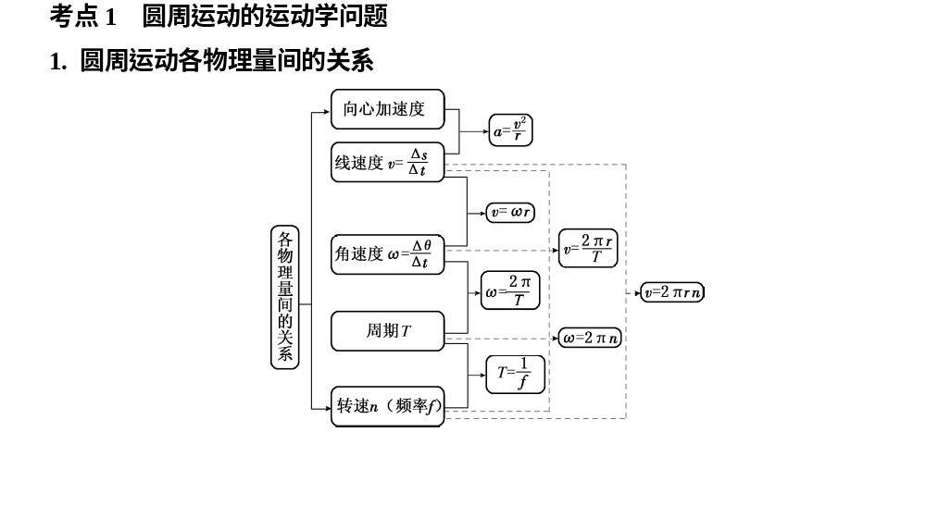

Slide 3
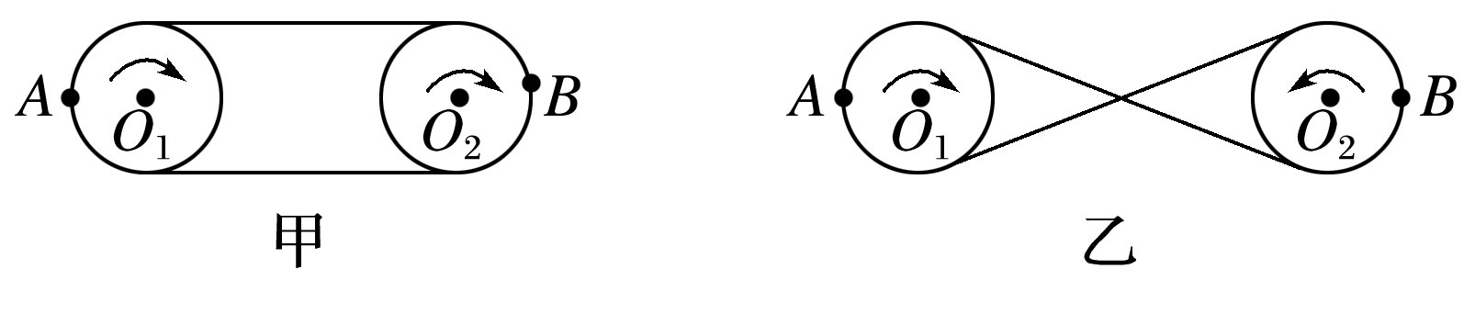
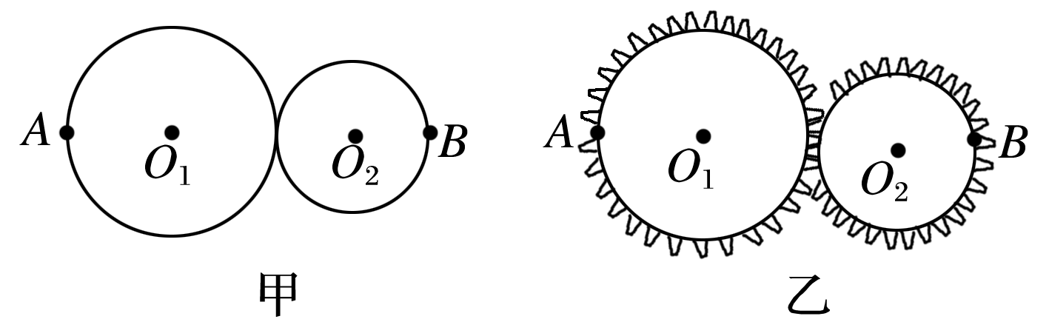
3.常见的传动方式及特点
(1)皮带传动：如图2甲、乙所示，皮带与两轮之间无相对滑动时，两轮边缘线速度大小相等，即v_{A}＝v_{B}.
图2
(2)摩擦传动和齿轮传动：如图3甲、乙所示，两轮边缘接触，接触点无打滑现象时，两轮边缘线速度大小相等，即v_{A}＝v_{B}.
图3

Slide 4
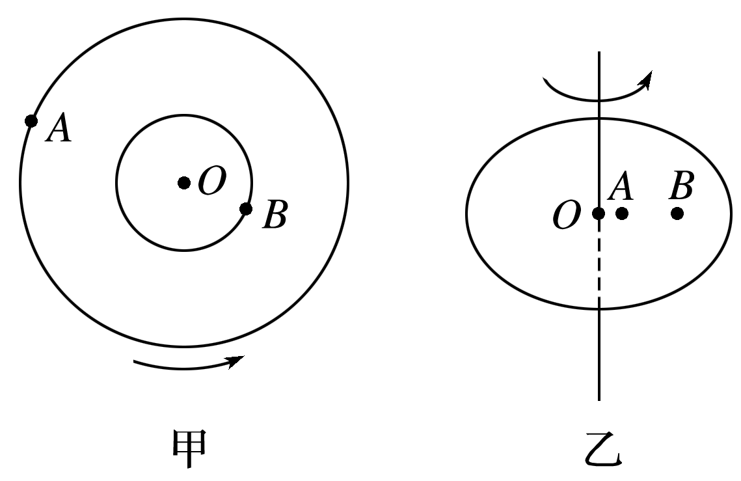
(3)同轴转动：如图4甲、乙所示，绕同一转轴转动的物体，角速度相同，ω_{A}＝ω_{B}，由v＝ωr知v与r成正比.
图4

Slide 5
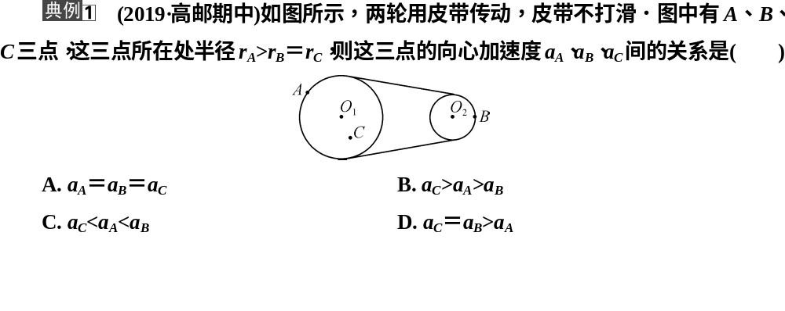
C

Slide 6
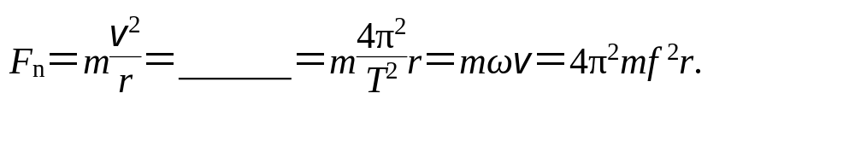
考点2
匀速圆周运动的向心力
1.作用效果
向心力产生向心加速度，只改变速度的 ，不改变速度的 .
2.大小
方向
大小
mrω²
3.方向
始终沿半径方向指向 ，时刻在改变，即向心力是一个变力.
圆心

Slide 7
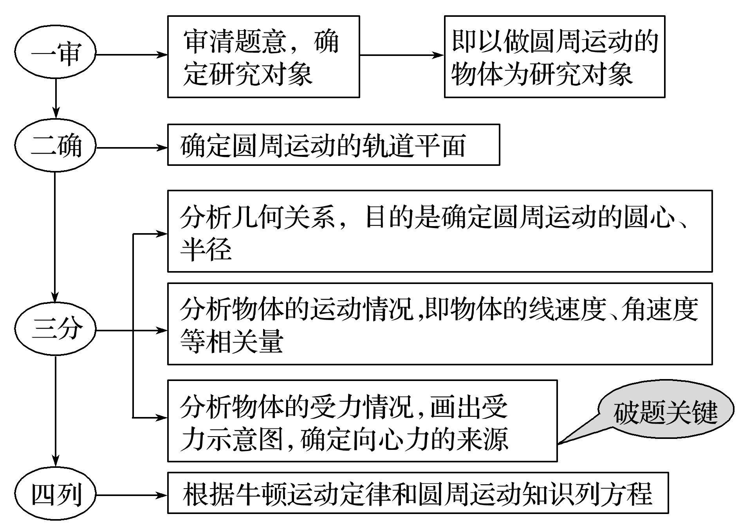
4.分析思路

Slide 8
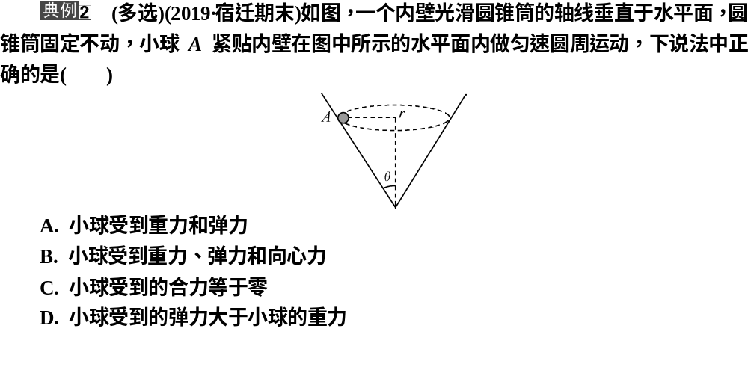
AD

Slide 9
5.向心力来源
向心力是按力的作用效果命名的，可以是重力、弹力、摩擦力等各种力，也可以是几个力的合力或某个力的分力，因此在受力分析中要避免再另外添加一个向心力.

Slide 10
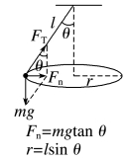
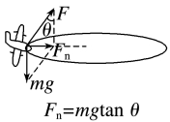
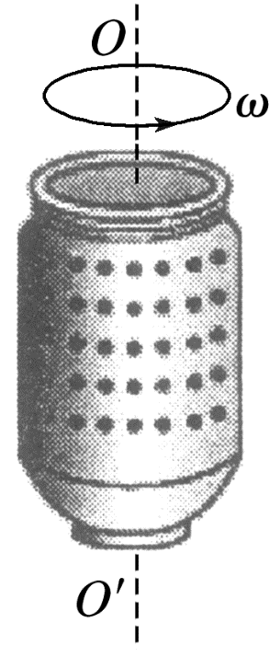
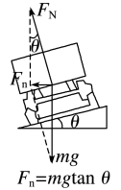
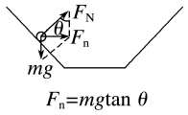
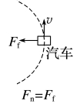
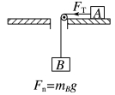
运动模型
运动模型 | 向心力的来源图示 | 运动模型 | 向心力的来源图示
飞机水平转弯 |  | 圆锥摆
火车转弯 |  | 飞车走壁
汽车在水平路面转弯 |  | 水平转台(光滑)

Slide 11
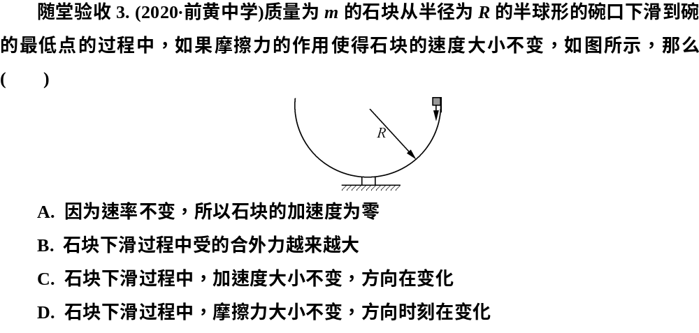
C

Slide 12
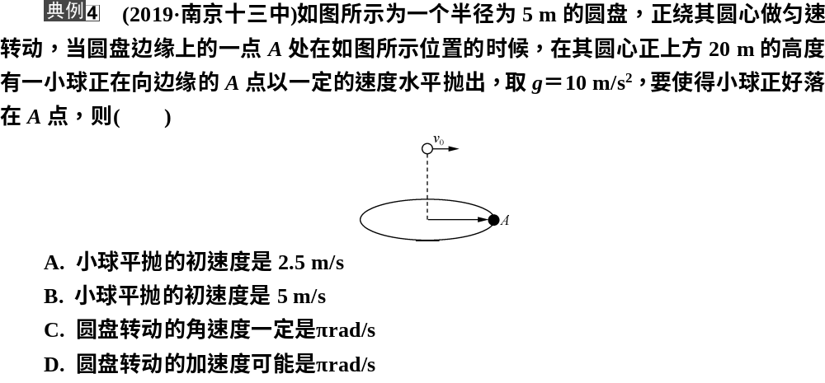
考点3
抛体运动与圆周运动的综合
A

Slide 13
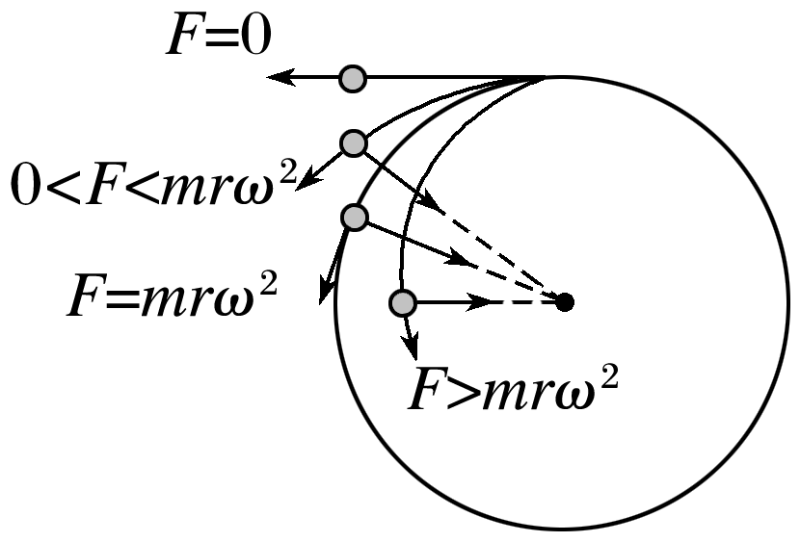
考点4
离心运动和近心运动
1.离心运动：做圆周运动的物体，在所受合外力突然消失或不足以提供圆周运动所需向心力的情况下，就做 圆心的运动.
2.受力特点
(1)当F＝0时，物体沿 方向飞出；
(2)当0<F<mrω²时，物体逐渐 圆心；
(3)当F>mrω²时，物体逐渐向圆心靠近，做 运动.
3.本质：离心运动的本质并不是受到离心力的作用，而是提供的力 做匀速圆周运动需要的向心力.
逐渐远离
切线
远离
近心
小于

Slide 14
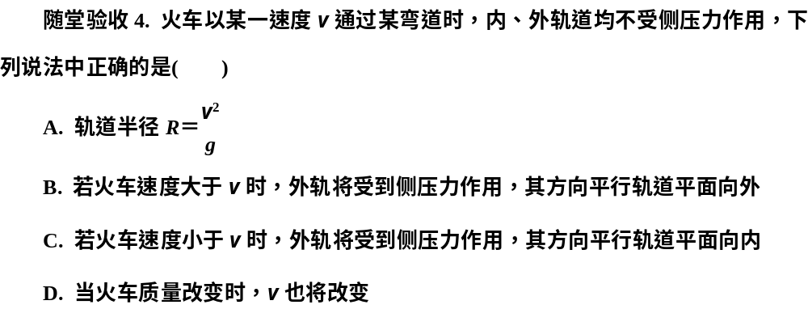
B

Slide 15
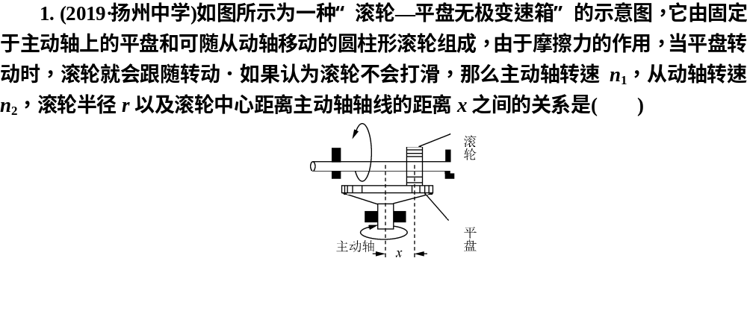
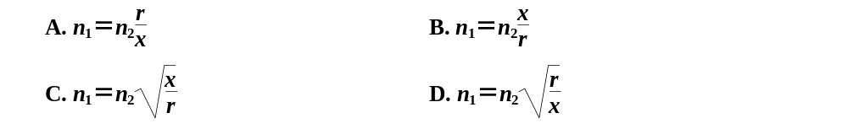
随堂
A

Slide 16
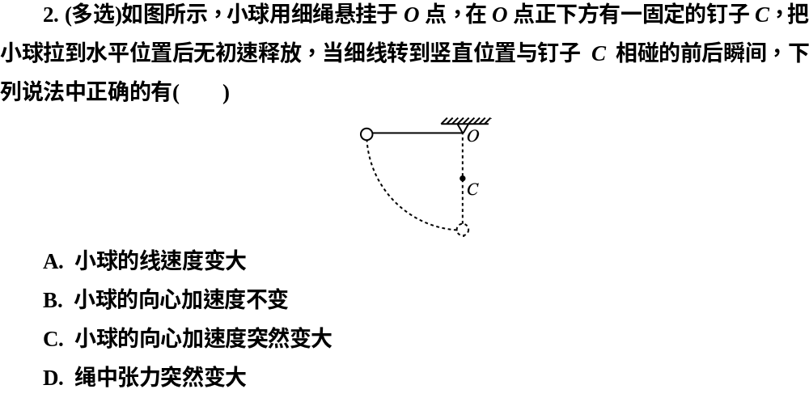
CD

